Slide 1
Использование нетрадиционных форм урока как один из способов повышения качества обучения в соответствии с требованиями ФГОС

Slide 2
Как сделать урок таким, чтобы ученик ждал новой встречи с учителем

Slide 3
Традиционный урок
рассказ
воспроизводит информацию, сказанную учителем, в форме ответа
лекция
приводит пример на применение полученных знаний
беседа
использует информацию для решения учебных задач

Slide 4
Элементы увлекательности
проблемное обучение
методы
методы
исследовательские
поисковые

Slide 5
Урок как авторское произведение
общие цели
единая логика совместной деятельности
общие дидактические задачи
содержание учебного материала
У
целостность
выбор
средств обучения
системность
выбор
методов обучения

Slide 6
Ни программа, ни учебник, ни методическое пособие не могут предоставить педагогу готовую схему урока. Он должен сам сконструировать урок, учитывая учебное пространство кабинета, состав обучающихся, уровень подготовленности класса.

Slide 7
Нетрадиционный урок
заинтересовать
активизировать
У
привлечь внимание
и действовать
продумать
новые варианты получения знаний
мыслить
заставить

Slide 8
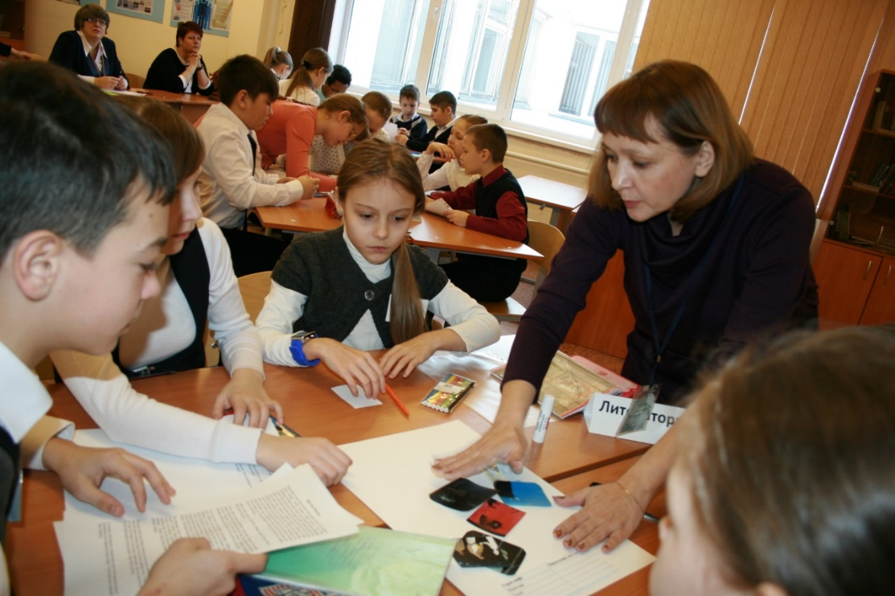
Нетрадиционный урок основан на совместной деятельности педагога и обучающихся, совместном поиске, отработке новых форм деятельности, что в итоге влияет на повышение познавательной активности учащихся на уроках и повышение эффективности преподавания.

Slide 9
В основе федерального государственного образовательного стандарта лежит системно-деятельностный подход.

Slide 10
Формы проведения нестандартного урока
уроки в форме соревнований и игр: КВН, викторина, турнир, дуэль
уроки на основе нетрадиционной подачи материала: урок-откровение, урок мудрости, творческий отчет
урок-конференция, семинар, брифинг, аукцион, дискуссия, репортаж, интервью, панорама, телемост
деловая и ролевая игра: следствие, учёный совет
интегрированные уроки
уроки-фантазии: сказка, спектакль, сюрприз
уроки в форме мероприятий: экскурсия, путешествие, прогулка, концерт

Slide 11
Принципы построения нестандартного урока
взаимопонимание участников образовательного процесса;
учение без принуждения;
постановка трудной цели;
существование опоры для ученика:
рассказ,
правило,
способ решения задачи;

Slide 12
Принципы построения нестандартного урока
принцип оценки;
принцип уважительного отношения к знанию и незнанию;
принцип поощрения;
принцип самоанализа;
принцип соответствия формы содержанию;
принцип интеллектуального фона класса;
принцип личностного подхода.

Slide 13
Условия организации и проведения нестандартного урока
в организации урока нужно отказаться от шаблона, а в проведении от рутины и формализма;
максимально вовлечь учащихся в активную деятельность на уроке;
развивать отношения взаимопонимания;
поддерживать множественность мнений, альтернативность;
основой эмоционального тона должна быть занимательность и увлечённость;
использовать оценку в качестве результирующего и формирующего инструмента.

Slide 14
Принципы и условия организации и проведения нетрадиционных уроков задают общее направление педагогическому творчеству, ориентируют на конкретную деятельность обучения, что способствует созданию ситуации успеха и развитию универсальных учебных действий ребёнка.

Slide 15
Чем нетрадиционный урок отличается от стандартного

Slide 16
Отличительные особенности нетрадиционного урока
несёт элементы нового, изменяются внешние рамки
организуется коллективная деятельность в сочетании с индивидуальной работой
используется внепрограммный материал
привлекаются люди разных профессий
выполняются творческие задания

Slide 17
Отличительные особенности нетрадиционного урока
достигается эмоциональный подъём через оформление кабинета, использование ИКТ
проводится обязательный самоанализ в период подготовки к уроку, на уроке и после его проведения
урок планируется заранее, т.к. требует длительной подготовительной работы
создается временная инициативная группа из учащихся для подготовки урока
определяются три дидактические задачи

Slide 18
творческий подход
возможность для самореализации педагога
возможность лучше узнать и понять учеников
использовать активную оценку
решить внутриклассные проблемы
реализация собственных идей
У
нетрадиционный

Slide 19
Этапы подготовки и проведения нетрадиционного урока
I. Замысел
II. Организация
III. Проведение
IV. Анализ

Slide 20
Этапы подготовки и проведения нетрадиционного урока
I. Замысел
Определение временных рамок
Определение темы урока
Определение типа урока
Выбор класса
Выбор нетрадиционной формы урока
Выбор форм учебной работы

Slide 21
Этапы подготовки и проведения нетрадиционного урока
I. Замысел
1. Определение временных рамок
время проведения нетрадиционного урока:
- отдельный урок (45 минут);
- спаренный урок(1,5 часа);
- серия уроков, проходящих в течение нескольких дней.
время подготовки зависит от:
- выбранной формы;
- целей урока;
- умелого распределения обязанностей между учителем и учащимися.

Slide 22
Этапы подготовки и проведения нетрадиционного урока
I. Замысел
2. Определение темы урока
введение в новую учебную тему;
обзорная тема;
обобщение и систематизация знаний;
применение знаний и умений;
проверка и коррекция знаний и умений;
одна из основных тем курса.

Slide 23
Этапы подготовки и проведения нетрадиционного урока
I. Замысел
3. Определение типа урока
урок открытия новых знаний;
урок рефлексия;
урок систематизации знаний;
урок развивающего контроля.

Slide 24
Этапы подготовки и проведения нетрадиционного урока
I. Замысел
4. Выбор класса определяется:
профилем;
уровнем обучаемости;
работоспособностью;
организованностью.

Slide 25
Этапы подготовки и проведения нетрадиционного урока
I. Замысел
5. Выбор нетрадиционной формы урока обусловлен:
спецификой предмета и класса;
характеристикой темы (материала);
возрастными особенностями учащихся.

Slide 26
Этапы подготовки и проведения нетрадиционного урока
I. Замысел
6. Выбор форм учебной работы
особенности и возможности выбранной формы урока;
характеристики класса.

Slide 27
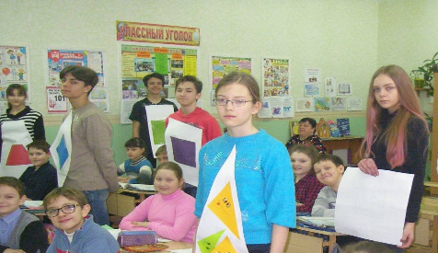
На многих нетрадиционных уроках целесообразно использовать коллективные формы работы, которые имеют определенные преимущества перед индивидуальной и фронтальной формами и решают не только учебные, но и воспитательные задачи урока.

Slide 28
Этапы подготовки и проведения нетрадиционного урока
II. Организация
Написание сценария урока.
Распределение обязанностей между учителем и учащимися.
Подбор методов, средств обучения.
Разработка заданий и критериев их оценки.
Разработка критериев оценки деятельности учащихся.

Slide 29
Этапы подготовки и проведения нетрадиционного урока
II. Организация
1. Написание сценария урока.
Сценарий должен отражать следующие моменты:
подробный план урока (с указанием целей урока);
инструкции по проведению каждого этапа урока;
список ролей участников (роли сразу распределяются между учащимися);
список реквизита;
подборка заданий с решениями и критерии их оценки;
критерии оценки деятельности учащихся;
вопросы для анализа урока.

Slide 30
Этапы подготовки и проведения нетрадиционного урока
II. Организация
4. Разработка заданий
Задания для нетрадиционного урока учитель может подбирать как самостоятельно, так и совместно с учащимися (например, когда они готовят задания друг для друга).
Задания должны иметь различный уровень сложности, быть занимательными, поучительными, иметь практическую значимость и межпредметное содержание.

Slide 31
Этапы подготовки и проведения нетрадиционного урока
II. Организация
4. Разработка критериев оценки заданий
разрабатываются учителем или совместно учителем с учениками;
объявляются до начала урока;
могут быть различны при разных видах и формах учебной
работы;
итоговая оценка обычно складывается из оценки работы на подготовительном этапе и оценки работы на уроке;
выставляет отметку учитель или сами учащиеся.

Slide 32
Этапы подготовки и проведения нетрадиционного урока
IV. Анализ
Что получилось, а что нет?
В чём причина неудач?

Slide 33
Этапы подготовки и проведения нетрадиционного урока
проводить анализ урока можно в разных формах:
устно коллективно (учащиеся садятся кругом и поочередно высказывают свои впечатления, пожелания, замечания и т. д.);
устно выборочно (один из членов группы высказывает мнение группы о прошедшем уроке);
письменно (в форме анкетирования);
анализ урока можно проводить сразу после урока («по горячим следам») либо некоторое время спустя (через несколько дней или через месяц), при желании можно проводить двойной анализ;
анализ нетрадиционного урока должен проводиться как на уровне класса, так и на педагогическом уровне, для чего на урок могут быть приглашены другие учителя.
IV. Анализ

Slide 34
Нетрадиционная форма уроков – это поиск путей повышения качества процесса обучения, формирования универсальных учебных действий, а также один из способов повышения самооценки у учащихся.

